Slide 1




Il Comune di Impruneta
con la collaborazione dell'Azienda di ristorazione Vivenda e l'Istituto scolastico Primo Levi di Impruneta
«Laboratorio di cucina con
genitori e bambini»
Tavarnuzze, Mercoledì 29 Aprile 2026

Slide 2
Istruzioni prima di iniziare …
È vietato entrare in cucina con scarpe sporche
È vietato entrare in cucina con vestiti sporchi
Perché?
Lo sporco che è sulle scarpe e sui vestiti potrebbe andare a finire nel mangiare!

Slide 3
Istruzioni prima di iniziare …
Lavarsi bene le mani
Quando?
Prima di iniziare a lavorare
Dopo aver finito di preparare un piatto
Dopo essere stati in bagno
Se si maneggiano rifiuti o qualcosa di sporco
Se si toccano naso, bocca, capelli, orecchie
Dopo essersi soffiati il naso
Dopo aver tossito o starnutito
Come?
Con il sapone, pulendo bene sia il palmo che il dorso della mano
Asciugando molto bene con un pezzo di carta del rotolo
Perché?
Con le mani dobbiamo toccare i prodotti che poi mangeremo, se le nostre mani sono sporche anche il cibo sarà sporco!
Importante: non si usano guanti di plastica perché si potrebbero rompere e qualche pezzo potrebbe andare a finire nel cibo
Si devono usare guanti solo se hai una ferita o un’infezione sulla mano perché potrebbe contaminare il cibo

Slide 4
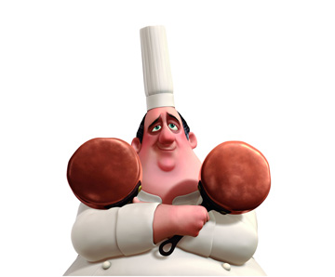
Istruzioni prima di iniziare …
Mettersi :
il grembiule pulito
la cuffia o cappello da cuoco
Perché?
Il grembiule serve per non sporcarsi troppo e per evitare di contaminare le preparazioni!
La cuffia serve per non far cadere i capelli nel cibo, è importante quindi che tutti i capelli siano dentro il cappello da cuoco!

Slide 5
Piatti scelti e ingredienti per la giornata di oggi:
Muffin di zucchine e ricotta: zucchine, ricotta vaccina, parmigiano grattugiato, uova di gallina a guscio, farina di frumento di tipo «0», noce moscata, olio extravergine d’oliva, sale
Polpette di lenticchie: lenticchie secche decorticate, patate, parmigiano grattugiato, uova di gallina a guscio, pangrattato, olio extravergine d’oliva, sale
Salsa allo yogurt: yogurt greco, succo di limone, prezzemolo, olio extravergine d’oliva, sale

Slide 6
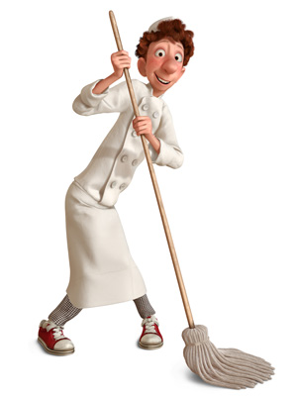
… e non è finita qui …
Alla fine di tutte le preparazioni dovremo pulire molto bene dove abbiamo lavorato, come tutti i bravi cuochi non si lascia mai la cucina sporca!

